Slide 1
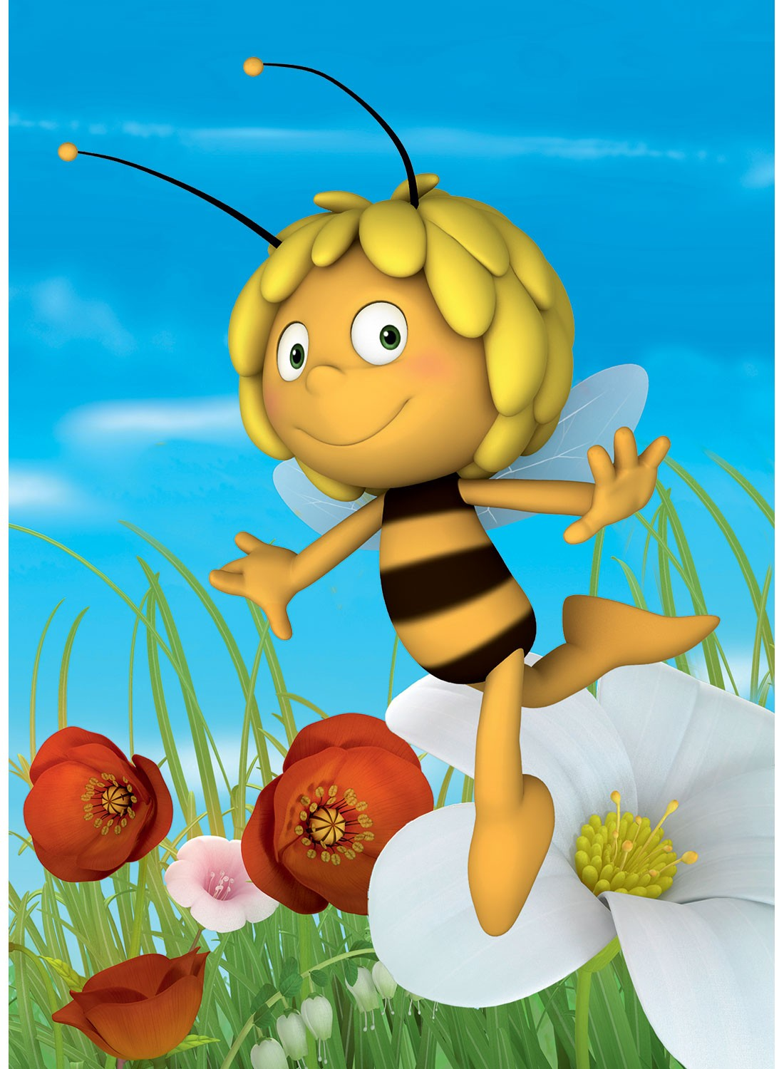
спо
[ i:]
Hi!
I`m a little bee.
I`m Maya.
I`m three.
I live in a tree.
bee

Slide 2
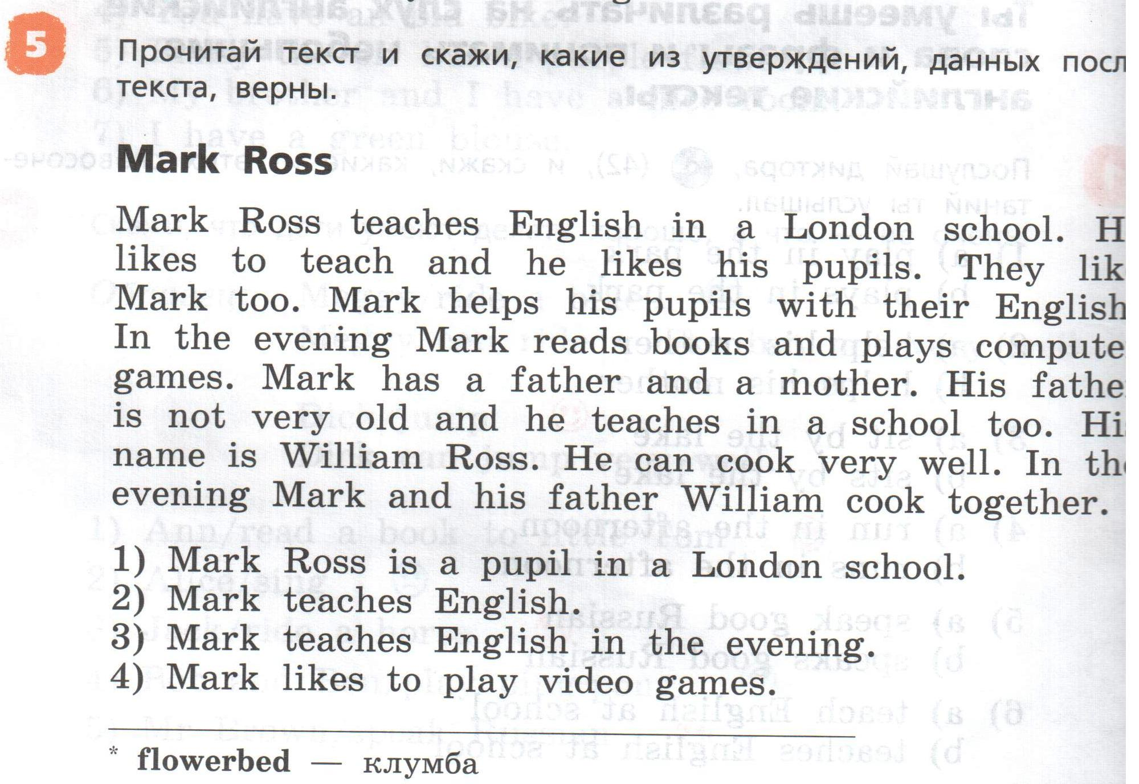
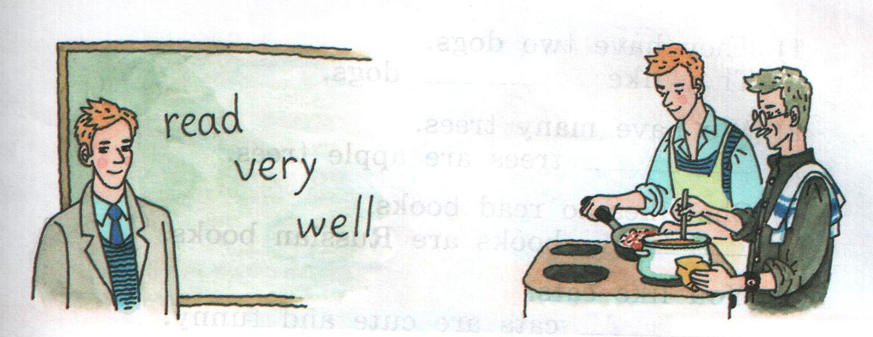
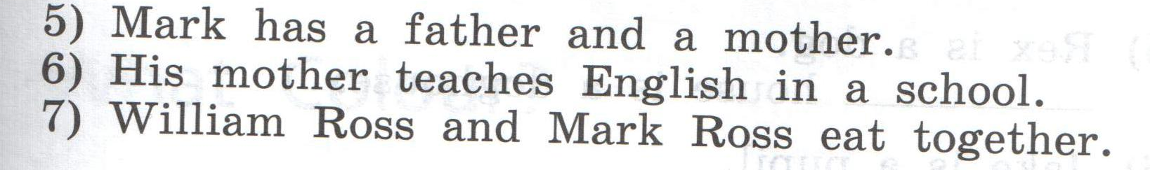
`

Slide 3
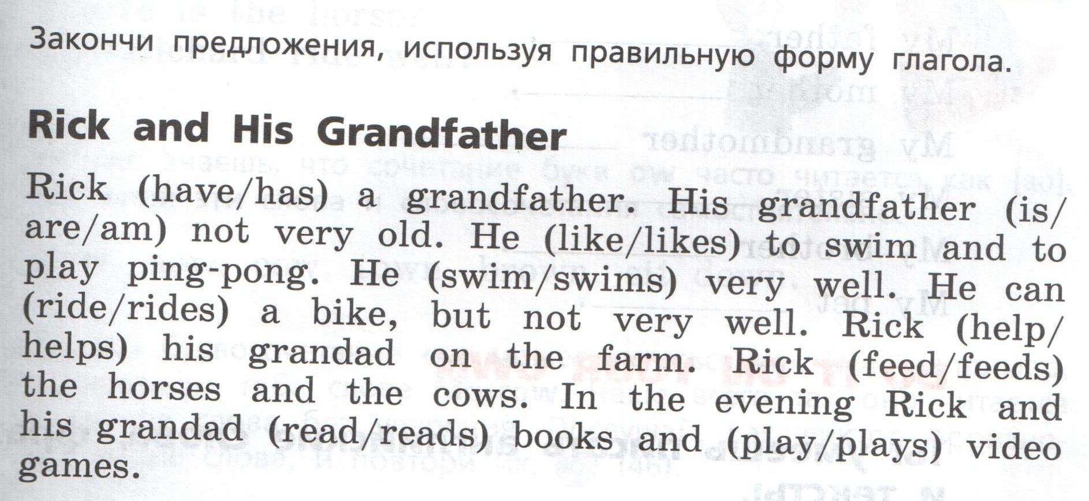
Рик и его дедушка

Slide 4
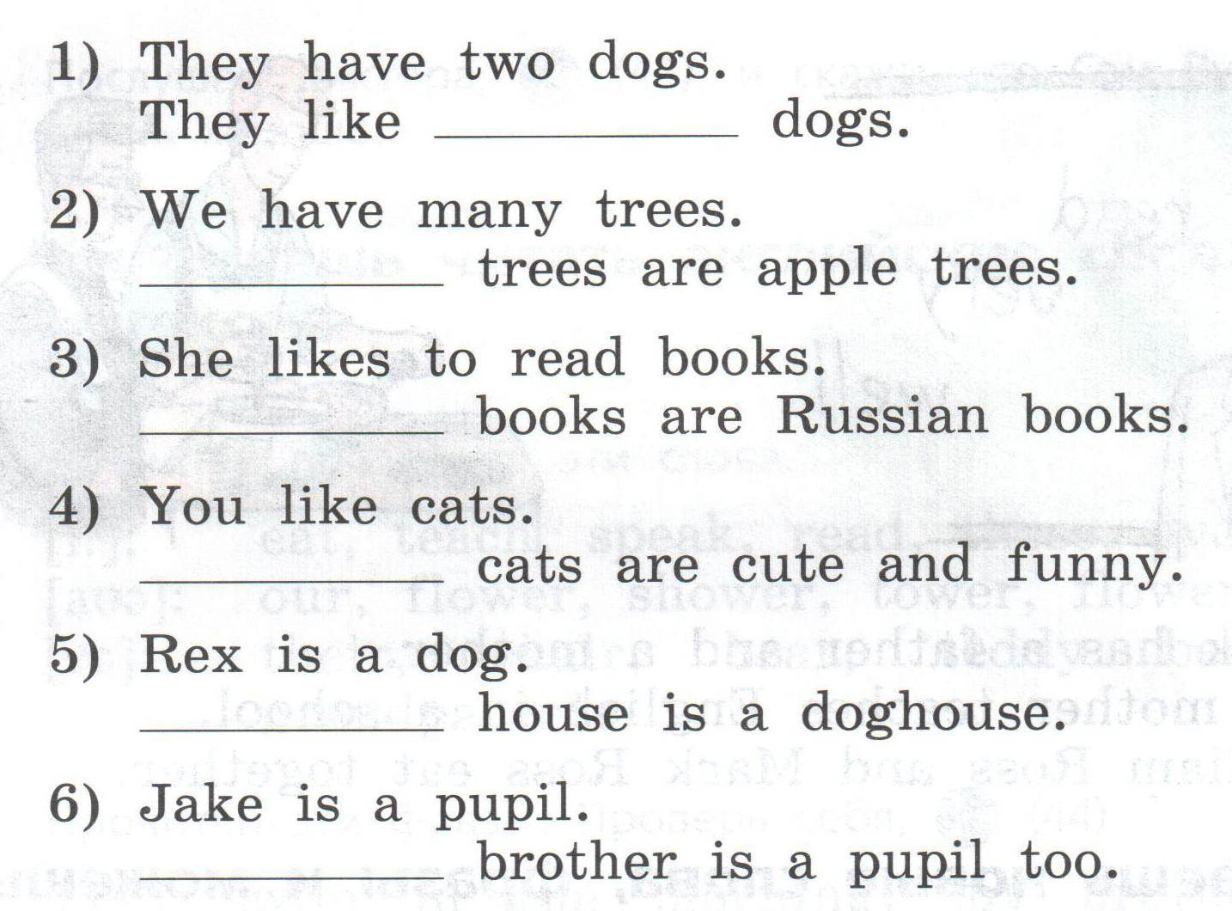
Закончи предложения притяжательными местоимениями и прочитай их.
their
Our
Her
Your
Its
His

Slide 5

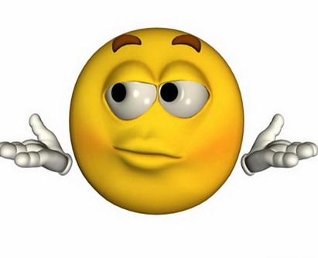
Сегодня я узнал...
Было интересно...
Было трудно...
Я выполнял задания...
Я понял, что...
Я почувствовал...
Я научился...
Теперь я могу...
У меня получилось...
Меня удивило...
Мне захотелось...

